Slide 1
Финансовые мошенничества

Slide 3
фальшивомонетчики

Slide 4
Самый простой и распространённый вид финансового мошенничества — подделка купюр. Расцвет этого вида мошенничества пришёлся на 1990-е гг., когда многие сделки (в том числе и по обмену валюты) проводились нелегально, «с рук». Но и сегодня риск встречи с фальшивомонетчиками существует, например в пунктах обмена валюты. Они работают по одной из двух схем:
• Вы приносите в пункт обмена настоящие деньги, и вам меняют их на фальшивые.
• Вы приносите в пункт обмена настоящие деньги. Вас просят положить их в лоток для совершения обмена. Сотрудник обменного пункта (которого обычно не видно за маленьким окошком) что-то делает с вашими деньгами, возвращает их вам обратно через лоток и говорит, что не может произвести сделку, так как ваши деньги фальшивые. На самом деле ваши деньги были настоящие, но, когда они попали в руки сотруднику обменного пункта, он заменил их на подделку.

Slide 5
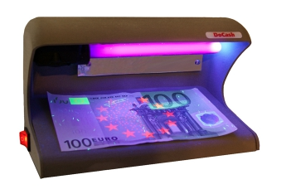
Доказать свою правоту в этом случае будет очень сложно.
Если такое произойдёт с вами или вашими близкими, вы, конечно же, должны сразу обратиться в полицию. Но, к сожалению, фальшивомонетчики сегодня стали очень осторожными и обыски в таких обменных пунктах зачастую ничего не дают. Поэтому лучше вообще не допускать попадания в такую ситуацию. Старайтесь не покупать и не продавать валюту в ларьках-обменниках. Обратитесь в ближайшее отделение банка, где на купленную валюту вам выдадут чек. Если по какой-то причине вы не можете поменять деньги в банке, попробуйте узнать о конкретном ларьке-обменнике в Интернете, введя в поисковике его физический адрес. Если обменный пункт был когда-то уличён клиентами в мошенничестве, информация об этом, скорее всего, появится на форумах и в блогах.

Slide 6
Фальшивые банки

Slide 7
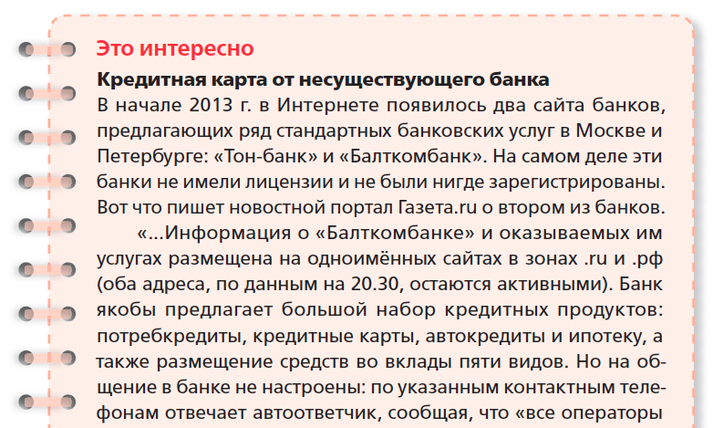
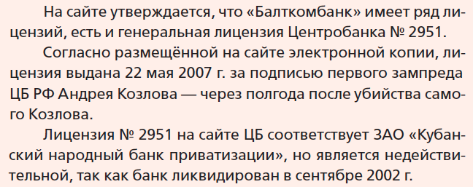

Slide 8
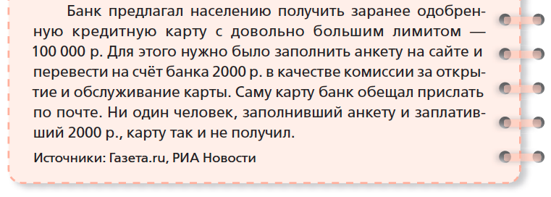
Клиенты фиктивного банка не просто теряли 2000 р. Мошенники могли использовать их полные персональные данные для получения кредитов на их имя. Их номера телефонов и электронные адреса могли быть проданы фирмам, занимающимся
рассылкой нежелательной рекламы.
Чтобы не попасть в такую ситуацию:
• никогда не пересылайте деньги и свои персональные дан-
ные непроверенным организациям;
• если банк кажется вам подозрительным, проверьте, есть ли
он на сайте АСВ, или позвоните по горячей линии АСВ и на-
ведите о нём справки.

Slide 9
Кредит на ваше имя

Slide 10
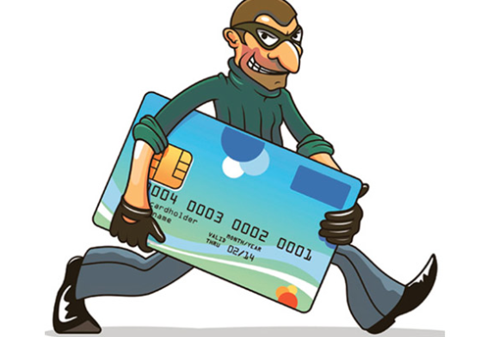
Оформление кредита на чужое имя — это новый распространённый вид мошенничества. Преступнику достаточно знать ваши паспортные данные и создать поддельный документ с теми же данными и собственной фотографией. После этого он идёт в отделение банка, оформляет кредит на ваше имя, получает в кассе деньги и скрывается. А вы через несколько месяцев получаете звонок из банка с просьбой погасить проценты.

Slide 11
Чтобы не оказаться в подобной ситуации, вы можете сделать следующее:
– Не предоставлять свои паспортные данные непроверенным организациям, особенно если вас просят переслать их через Интернет или в sms/mms и вы ни разу не имели дела с данной организацией лично. Одна преступная группа собирала данные, присылая людям на мобильный телефон sms о том, что они выиграли приз в лотерее и для получения необходимо прислать фотографию своего паспорта.
– Если вы потеряли (или у вас украли) паспорт, заявите об этом в полицию. Тогда его объявят в розыск и оповестят об этом банки.
– Если на ваше имя всё-таки взяли кредит мошенники, первым делом сообщите банку, что вы такого кредита не брали. Банк может проверить это с помощью графологической экспертизы (сверки подписей на контракте и в вашем паспорте) или посмотрев запись с камер видеонаблюдения, где вместо вас в отделение приходил другой человек.
– Если банк продолжает настаивать на том, что кредит брали именно вы, обратитесь в полицию.

Slide 12
Финансовые пирамиды

Slide 13
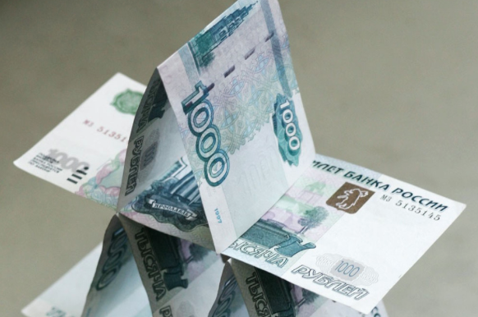

Slide 14
Пирамиды обычно обещают сверхвысокую доходность: 200—300 %, а иногда и 1000 % в год. Так как поначалу число вкладчиков всё время растёт, организаторы пирамиды могут какое-то время поддерживать её платёжеспособность. Например, в первый месяц бумаги пирамиды купили 1000 человек. За месяц её бумаги выросли на 50 %. В следующем месяце к пирамиде присоединились ещё 2000 вкладчиков. Даже если все старые 1000 вкладчиков захотят забрать через месяц свои деньги, у пирамиды будет чем с ними расплатиться. 2000 новых вкладчиков принесут в казну пирамиды больше, чем взнос 1000 старых вкладчиков, умноженный на 1,5.
Опасность пирамиды заключается в том, что рано или поздно она рухнет. Слишком много вкладчиков одновременно захотят продать свои ценные бумаги. Организаторы пирамиды поймут, что расплатиться со всеми не получится, приостановят выплаты, а потом скроются с оставшимися деньгами. Конечно, есть шанс, что вы снимете деньги раньше, чем это произойдёт, и тогда пирамида приумножит ваши средства. Но вероятность такого исхода очень низкая. Обычно человек, окрылённый мечтой быстро разбогатеть, несёт деньги в пирамиду снова и снова и попадает на крючок.

Slide 15
Как распознать пирамиду? Во-первых, пирамиды обещают очень высокую доходность — сотни процентов в год. Во-вторых, создатели пирамиды обычно не могут подробно объяснить, куда идут деньги вкладчиков и откуда их организация получает доходы.

Slide 16
Куда заявить о случае финансового мошенничества

Slide 17
Вы можете:
сообщить о подозрительном поведении финансовой организации в местное отделение полиции
оставить заявку на Правоохранительном портале МВД РФ (www.112.ru) в разделе «Срочная связь» — «Приём обращений» или на сайте Роспотребнадзора (rospotrebnadzor.ru/virtual/feedback/).

Slide 18
Неделя финансовой грамотности пройдет с 14 по 22 марта 2016 года. Участие в проекте подтвердили более 30 регионов РФ. Ключевыми партнерами мероприятия выступают Министерство образования и науки РФ, Центральный Банк РФ, Роспотребнадзор, AIESEC, НИУ ВШЭ, Финансовый Университет, CYFI. Также среди партнеров Недели более 20 финансовых компаний (банки, страховые, пенсионные фонды).
Всероссийская неделя финансовой грамотности
для детей и молодежи 2016
Ключевые Мероприятия Недели:
Всероссийское тестирование по финансовой грамотности
Лекции по финансовой грамотности в школах и вузах
Просветительские экскурсии в банки, музей Денег, музей Игносстрах
Международные разговоры на тему финансовой грамотности
Конкурсы эссе и творческих работ школьников и студентов
Цель Недели:
Знакомство молодых россиян с основами финансовой грамотности и
защиты прав потребителей финансовых услуг.
Задачи Недели:
Предоставление детям и молодежи доступа к возможностям получения знаний по финансовой грамотности и защите прав потребителей.
Информирование широких слоев населения о важности финансового
образования детей и молодёжи.
Формирование у родителей интереса к обучению своих детей основам финансовой грамотности.
Целевая аудитория Недели финансовой Грамотности:
дети и молодёжь в возрасте от 10 до 22 лет.

